Slide 1
Název prezentace
Lenka Němcová
29. 11. 2018

Slide 2
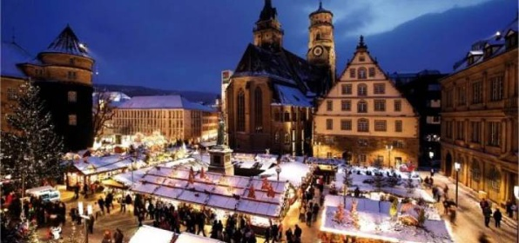
Valné shromáždění ve Vídni 10. – 12. 12. 2018
Uvítání za předsednictví – Waltred Petek

Slide 3
European Compliance Assurence (ECA) Initiative
Přehled aktivit ECA a jejich návaznost na poziční dokument „Next Generation IMPEL“ – Chris Dijkens + Ana Garcia
Zpráva prezentovaná na Fóru ECA – Ana Garcia
Poziční dokument „Next Generation IMPEL“ – Ana Garcia

Slide 4
Budoucí financování IMPEL
Informace o setkání Výboru IMPEL s EK, které se týkalo budoucího financování IMPEL – Michael Nicholson
Diskuse
Rozhodnutí o budoucím financování

Slide 5
2. den 11.12. 2018
Prezentace projektů z roku 2018
Závěrečné zprávy k projektům:
Implementace IED a Dělání správných věcí pro povolování podle IED
Prosazovací akce (včetně Konference o odpadech a přeshraniční přepravě odpadů)
Znovu využití městských vod
Povolování a inspekce podle čl. 6.3 směrnice o stanovištích

Slide 6
2. den 11.12. 2018
Závěrečné zprávy k projektům:
Nástroj: Kombinovaná příručka pro Dělání správných věcí
Zpráva a příručka projektu plánování rozvoje řek
Kriminalita v oblasti vod
Finanční závazky pro ekologickou újmu – praktický průvodce

Slide 7
2. den 11.12. 2018
Finanční závazky
IRI program (včetně zpráv z IRI na Azorských ostrovech a ve Slovinsku)
Informace o projektech:
GIZ Balkans – kriminalita v oblasti odpadů a přírody na západním Balkáně
Waste force
SWEAP

Slide 8
2. den 11.12. 2018
Návrh na zvýšení rezervního fondu
Členství v IMPEL
Projekt „Mapování agentur ŽP“
Členství VB po brexitu – Rob Hayes
Rozšiřování členství IMPEL
Volba předsedy a místopředsedy IMPEL
Volba vedoucích expertních skupin

Slide 9
2. den 11.12. 2018
Setkání Výboru IMPEL s EK
Spolupráce s ostatními sítěmi
uvítání nových IMPEL koordinátorů (Turecko, Malta)
Setkání Výboru IMPEL s členskými organizacemi:
Řecké ministerstvo ŽP a dalšími agenturami
Srbské ministerstvo zemědělství a ochrany ŽP
Regionální sekretariát Azorských ostrovů

Slide 10
2. den 11.12. 2018
Informace ze sekretariátu IMPEL
Výroční zpráva IMPEL 2018
Personální změny sekretariátu IMPEL
Finanční záležitosti

Slide 11
3. den 12.12. 2018
Implementační výzvy 2018
Pracovní program IMPEL 2018 – existující nebo nové financování?
Návrh rozpočtu IMPEL na 2019

Slide 12
Návrh projektu – Expertní skupina pro přesahové přístupy a nástroje
Kritéria pro hodnocení ekologické újmy
Mini konference o technologiích 2019
Komunikace v případě havárií
IRI šablona 2019

Slide 13
Návrh projektů – Expertní skupina pro odpady a přeshraniční přepravu odpadů
NCP Nejlepší praxe a konference 2019
Odpadové hospodářství a oběhová ekonomika
Plasty a „Čínský zákaz“
Recyklace lodí
EWEN – evropská WEEE prosazovací síť

Slide 14
Návrh projektu – Expertní skupina pro průmysl a ovzduší
Podpora implementace směrnice o průmyslových emisích a BAT závěry 2019
Poučení z průmyslových havárií
Nařízení k suchozemské těžbě ropy a plynu

Slide 15
Návrh projektu – Expertní skupina pro vodu a půdu
SWETE – ochrana vod v Evropě
Integrovaný přístup k ochraně vod a znovu využití městské vody
Kriminální činy v oblasti vod
Znečištění důlních vod a jeho dopad
Rozložení půdy a Kontaminace půdy

Slide 16
Návrh projektu – Expertní skupina pro vodu a půdu
Prioritizace inspekcí v zemědělství
Konference o půdě a vodě spojená s jednáním expertní skupiny

Slide 17
Návrh projektů – Expertní skupina pro přírodu
IKB výměna informací (IMPEL ESIX)
Turismus za účelem lovu
Vývoj plánovacího nástroje pro inspekce v rámci Natura 2000
Jednání expertního týmu a aktivity sítě
EU plán o nelegálním obchodu s ohroženými druhy živočichů a rostlin

Slide 18
Děkuji za pozornost
Lenka Němcová

